Slide 1
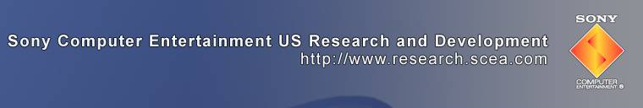
COLLADA 概要
Mark Barnes
COLLADA Project Lead
Sony Computer Entertainment

Slide 2
COLLADA の歴史
COLLADA は2004年のSIGGRAPHにて公表されたプロジェクトで、Khronosグループで行われている標準化プロジェクトの1つになりました
それ以降行ってきた活動と市場への影響
  COLLADA ワーキンググループを発足
  1.4.0 の仕様を公開
  数多くのユーザに支持されている(現在市場の約15%程度)

Slide 3
COLLADAとは?
COLLADA は3Dアセットのためのデータベーススキーマ
  COLLADA は交換フォーマット
  COLLADA は中間フォーマット
  COLLADA は配布フォーマットではない
COLLADA は不可逆フォーマットではない
  COLLADA はDCCツール間での3Dアセットの受け渡しを可能にする
  COLLADA は全ての情報を保持するソースフォーマットにもなりうる
    例えばバージョンの異なる同じアセットデータであったとしても
COLLADA は総合フォーマットである
  COLLADA は視覚効果を与えるシーンや物理シミュレーションのシーンをエンコードすることが可能
  COLLADA にはアセットライブラリを含めることが可能
  COLLADA 数多くのオブジェクトタイプを含めることが可能
  COLLADA はシーングラフではない

Slide 4
COLLADAとは?
COLLADA はオープンフォーマット
  COLLADA ドキュメントも公開されていて、標準ツール(UTF8, XML, URLs, Base64, XML Schema, etc)を使って作られたオープンな標準規格
  COLLADA は特定の関係者のための独自フォーマットではない
COLLADA は標準規格
  COLLADA は業界コンソーシアムであるKhoronosグループで標準規格として扱われている
COLLADA は3D アセットに柔軟性を提供
  メタ情報を持ったオープンな保存フォーマット
  DCC ツールがアップグレードしても、それまでに作ったアセットを使い続けることが可能

Slide 5
COLLADA がデータを動かす
COLLADA はコンテンツをアプリケーション間で自由に交換するためのフォーマットとして設計されています
  DCC ツールと ３次元処理を行うツールをつなげてコンテンツ制作フローの形成を手助け
  アプリケーションが同じ言語で互いに話ができる手段を提供
  開発者とツールメーカーがこれまで作って来たものを失うことなく、それらをベースにして進化することを可能にする

Slide 6
COLLADA ドキュメントの構造
各COLLADAドキュメントはXMLで表現され、以下のような構成になっています
<?xml version="1.0" encoding="UTF-8"?>
<COLLADA>
<asset> ... </asset>
<library_geometries>
<geometry id=“Teapot”>
...
</geometry>
</library_geometries>
<library_visual_scenes>
<visual_scene id=“World">
<node>
<instance_geometry url="#Teapot"/>
</node>
</visual_scene>
</library_visual_scenes>
<scene>
<instance_visual_scene url="#World"/>
</scene>
</COLLADA>
ヘッダ
ライブラリ群
シーン群

Slide 7
COLLADA ドキュメント
COLLADA ドキュメントは以下である可能性があることから、「ファイル」ではなく「ドキュメント」と呼ばれます
  ファイルシステム上の単なるファイル以上のもの
  SQL データベースクエリーのフォーマット済みの結果
  リモートサーバに送られた HTTP リクエストから生じるもの
  DCC ツールからの一時的な出力フラグメント
  大規模なソースコントロールシステム内の特定の条件に当てはまる小さなサブセット
構造化されたデータをXMLで表現するため、3Dツールは全ての最新のデータベースツールを使用することが可能

Slide 8
ライブラリ
数多くあるオブジェクト型を総称してライブラリと呼びます
<library_animations> <library_cameras> <library_effects> <library_controllers> <library_geometries> | <library_lights> <library_materials> <library_nodes> <library_rigid_bodies> <library_physics_models>
COLLADA は新しい型をライブラリに追加することで、拡張可能です

Slide 9
アセット
すべてのCOLLADAドキュメントと内部オブジェクトは<asset>と表示され、メタ情報を使用して管理することが可能
<?xml version="1.0" encoding="UTF-8"?>
<COLLADA>
<asset>
<contributor>
<author>John Doe</author>
<authoring_tool>Maya Collada exporter v0.7.4</authoring_tool>
</contributor>
<created>2004-12-20T03:14:58Z</created>
<modified>2004-12-20T22:10:18Z</modified>
<revision>12.3.257</revision>
<up_axis>Y_UP</up_axis>
</asset>
<library_geometries>
<geometry id="3f454bb2" name="Teapot>">
...
</geometry>
</library_geometries>
</COLLADA>

Slide 10
アセット
さらに、すべてのCOLLADA ドキュメントは個別に管理されうるアセットを扱うこともできます
<?xml version="1.0" encoding="UTF-8"?>
<COLLADA>
<asset> ... </asset>
<library_geometries>
<geometry id="3f454bb2" name="Teapot>">
<asset>
<contributor>
<author>Jane Doe</author>
<authoring_tool>XSI COLLADA exporter v5.1</authoring_tool>
</contributor>
<created>2005-01-13T18:33:17Z</created>
<modified>2005-01-13T18:33:17Z</modified>
<revision>1.04</revision>
</asset>
</geometry>
</library_geometries>
</COLLADA>

Slide 11
モデルとジオメトリ
ジオメトリは、インデックス配列で表現される頂点ごとに複数のデータストリームを持つことが可能
<source id="revolve_Pos">
<float_array count="1824">
6.44546 2.22100 0.04451 8.94581 ...
</float_array>
</source>
<vertices id="revolve-Vtx">
<input semantic="POSITION" source="#revolve-Pos"/>
</vertices>
<polygons count="720" material="Default">
<input semantic="VERTEX" source="#revolve-Vtx" idx="0"/>
<input semantic="NORMAL" source="#revolve-0-Normal" idx="1"/>
<input semantic="TEXCOORD" source="#revolve-0-TexCoord0" idx="2"/>
<input semantic="TEXCOORD" source="#revolve-0-TexCoord1" idx="3"/>
<input semantic="TANGENT" source="#revolve-0-Tangent" idx="5"/>
<p>0 0 0 0 0 0 31 1 1 1 1 1 32 2 2 2 2 2 1 3 3 3 3 3</p>
...
</polygons>

Slide 12
シーンの記述
<scene> で、同一空間におけるオブジェクトの階層構造やシーングラフを記述
<visual_scene id=“World">
<node id="Camera">
<lookat> ... </lookat>
<instance_camera url="#camera"/>
</node>
<node id="Light" name="Main_Light">
<translate>-5.0 10.0 4.0</translate>
<rotate>0 0 1 0</rotate>
<instance_light url="#Lt-Light"/>
<node id="Teapot">
<instance_node url="#teapot-lod-02"/>
</node>
</node>
</visual_scene>

Slide 13
アニメーションとスキニング
アニメーションはカーブまたはキーフレームで制御可能
  <animation> には値の<source> 配列を少なくても1 つ含む
  <sampler>オブジェクトではこれらの<source>を取り込んで、インデックス化または補間して出力
  最終的に、<channel>を使って出力結果をそのシーンにおける値とします
  例： 「elbow/rotation.ANGLE」
スキニングアニメーションのサポート
  １つのスケルトンで多数のメッシュをアニメーション
  メッシュは重みつき因数の配列と逆ボーン変換マトリクスによってデフォルトのポーズにバインドされる

Slide 14
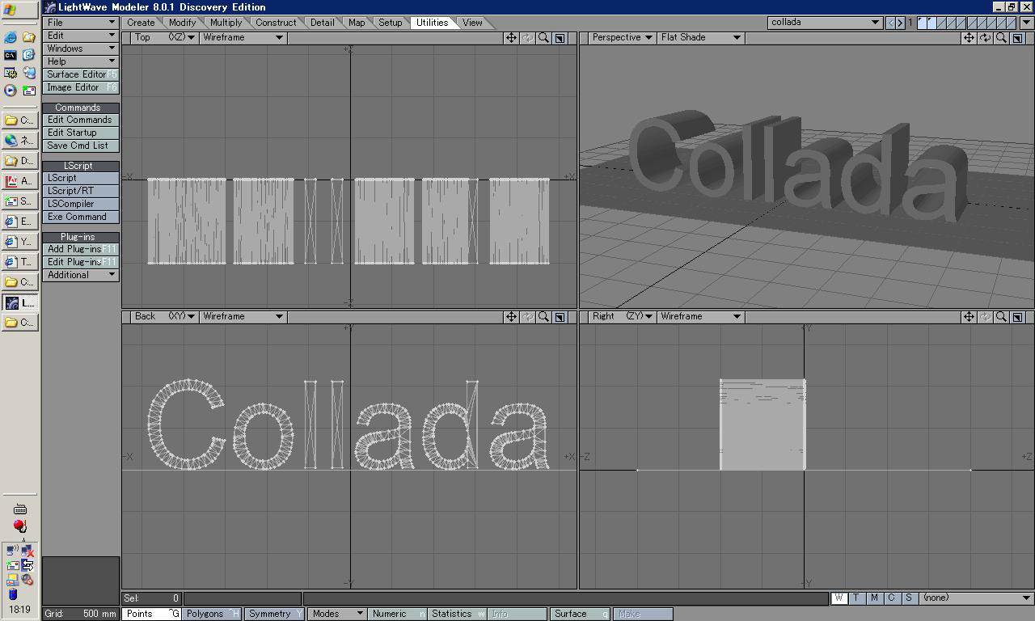
COLLADA in Lightwave™

Slide 15
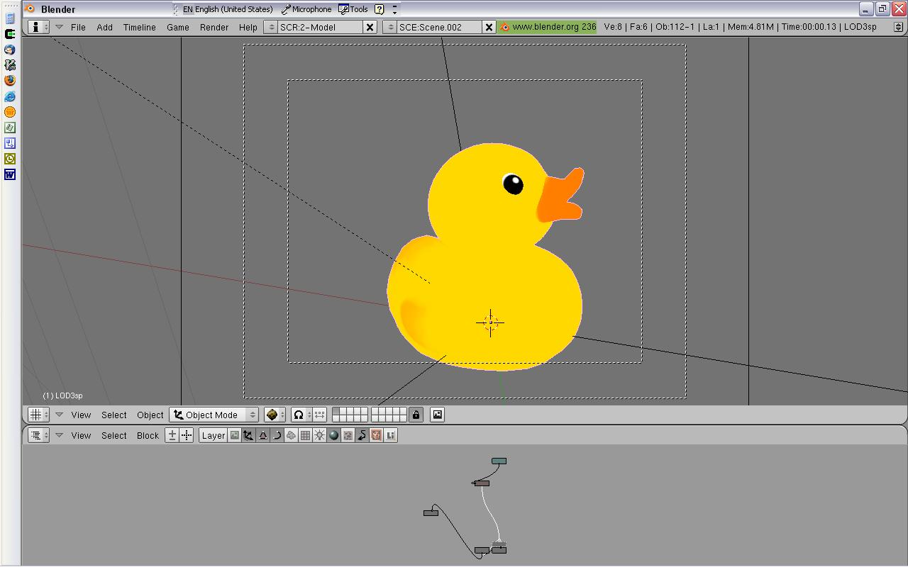
COLLADA in Blender™

Slide 16
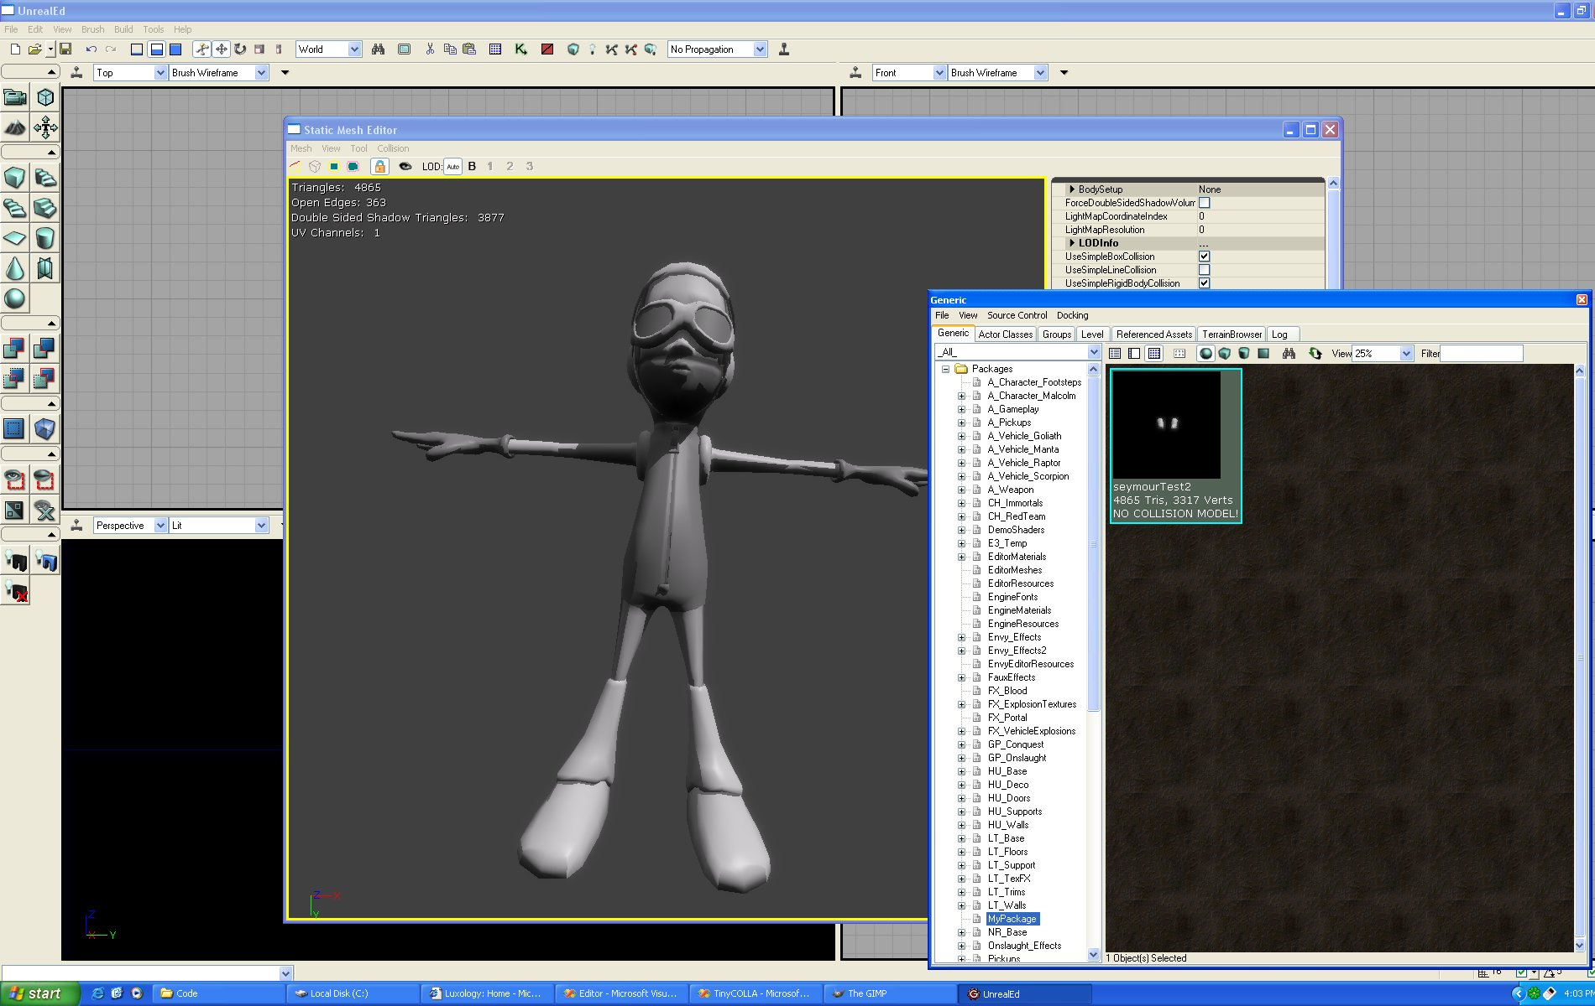
COLLADA in Unreal Engine™

Slide 17
COLLADA 1.4 の新機能
COLLADA FX
COLLADA フィジックス
テストと標準化
コンテンツ制作における
ワークフロー管理

Slide 18
シェーダエフェクトとは?
シェーダは GPU 上で動作し、視覚効果を生みだすプログラム
シェーダエフェクトは加えて、シェーダが動作する環境を記述可能
  レンダリングステート設定
    （例：カリング、ブレンディング、デプステスト）
  シェーダが使われるパイプラインステージ
  自動設定されるパラメータ
  ユーザが微調整できるパラメータ
  エフェクトを終了するのに必要なパスの数
  パスで使用するテクスチャ
  など

Slide 19
シェーダエフェクトの問題
各プラットフォームには、どれもマルチパスのシェーダエフェクトの表示用に独自のファイルフォーマットがあります。
マルチプラットフォーム対応のゲームを設計する場合、管理がとても大変
Cg
CgFX エフェクトフォーマット
HLSL
.FX エフェクトフォーマット
GLSL
現在のところエフェクトフォーマットなし
OpenGL|ES
標準エフェクトフォーマットなし

Slide 20
COLLADA FX
COLLADA FX によって以下が可能になります
  複雑なマルチパスのシェーダエフェクトの交換
  複数エフェクトの記述をカプセル化
    例： LOD、昼間/夜間バージョン
  1 つのファイル内に複数のプラットフォームに対応したシェーダを記述
    例： 1 つのドキュメントでのCG 、HLSL、GLSL バージョンのエフェクト
  同一フォーマットでの固定パイプラインとプログラマブルパイプラインの両方のエフェクトをサポート

Slide 21
COLLADA FX
追加機能:
  COLLADA FX はそれだけで完結したCOLLADAドキュメントとして記述することも可能
    それぞれのドキュメントが内部で用いるエフェクトに必要なすべての要素をそのドキュメント内に記述
  COLLADA FX はアドバンストシェーダ言語をサポート
    Interface objects の使用と可変長配列の宣言
    MRTとオフスクリーンバッファ
  すべてのプラットフォーム間でシンプルなパラメータを共有
    複数のプラットフォームやテクニックを1つのパラメータで制御
  複数のテクニック間でソースコードを共有
  すべてのエレメントはメタ情報でコメントがつけられている

Slide 22
COLLADA FX の動作
単一セットのレンダーステートや中間シェーダ言語を作成したりはしない
  プラットフォーム固有のエレメントを用意することによって、そのプラットフォームでサポートされる全てのデータ型やレンダーステートにアクセス可能
  ステートを操作するランタイム API の使用が前提
  ランタイムでのスクリプト処理は必須ではありません
<effect id="MossyRockEffect">
<profile_GLSL id=“GLSL_medium_LOD”>
...
</profile_GLSL>
<profile_CG id="CG_with_lighting">
...
</profile_CG>
</effect>

Slide 23
テクニックとパス
  COLLADA FX ファイルはテクニックとパスで構成されます
<effect id="Level3-spaceship-damaged ">
<profile_GLSL id="high-LOD-shadows">
<technique sid=“Multipass1”>
<code> ... </code>
<pass sid="shadow-pass">
...
</pass>
<pass sid="specular-reflection">
...
</pass>
</technique>
</profile_GLSL>
</effect>

Slide 24
パス
各パスはレンダーステートを設定し、プラットフォームがサポートできる限りのプログラマブルパイプラインのステージを宣言
ユニフォーム型の入力は、変数または定数として表される
プログラマブルシェーダのないプロファイルはレンダーステートの設定のみが行える
レンダーステートは定数によって、あるいはパラメータを読むことによって設定
<pass sid="pass0">
<shader stage="VERTEX">
<compiler_target>vs_2_x</compiler_target>
<name>vertex_function</name>
</shader>
<depth_test_enable> TRUE </depth_test_enable>
<depth_func> LEQUAL </depth_func>
<cull_face> BACK </cull_face>
<shader stage="FRAGMENT">
<compiler_target>ps_2_x</compiler_target>
<name>pixel_function</name>
<bind symbol="damage">
<param ref="damage_amount"/>
</bind>
</shader>
</pass>

Slide 25
パラメータ
<effect id="ThinFilm2">
<profile_CG>
<include sid=“thin1” url="#thinfilm_code"/>
<technique sid=“Thin1”>
<annotate name="UIName">
<string>Light Pos 1</string>
</annotate>
<annotate name="Object">
<string>PointLight</string>
</annotate>
<annotate name="Space">
<string>World</string>
</annotate>
<setparam ref="LightPosP1">
<float3> 10.0 10.0 10.0 </float3>
</setparam>
...
ソースコード中で宣言されたパラメータには <setparam> を使用して値を割り当てることが可能
パラメータには複数のコメントをつけることが可能。COLLADA FX はこれらのコメントを解釈しない
パラメータは<newparam> を使うことで、ソースコード内で定義されたデータ型から生成可能

Slide 26
テクスチャへのレンダリング
IDが割り振られた<surface>オブジェクトを使うことで複数のレンダーターゲットが指定でき、ターゲットの指定はパス間で共有することが可能
<pass sid="pass0">
<color_target index="0"> color_surface </color_target>
<color_target index="1"> normal_surface </color_target>
<depth_target> depth_stencil_surface </depth_target>
<stencil_target> depth_stencil_surface </stencil_target>
<clear_color index="0"> 0 0 0 </clear_color>
<clear_color index="1"> 0 0 0 </clear_color>
<clear_depth> 1.0 </clear_depth>
<clear_stencil> 128 </clear_stencil>
<draw>SCENE</draw>
...
</pass>

Slide 27
アドバンスドシェーダ
Cg で記述可能な可変長配列やインタフェースオブジェクトがCOLLADA FXでサポートされている
  <usertype>というパラメータ型で構造体やインタフェースが定義されている
  構造体はリーフノードの順、あるいはエレメント名で初期化される
  配列型は生成時にサイズを与えられるか、<setparam>を使って配列の長さを設定
  生成と初期化後、これらの動的に生成されたパラメータは<bind>によって入力のユニフォームパラメータにバインドされる

Slide 28
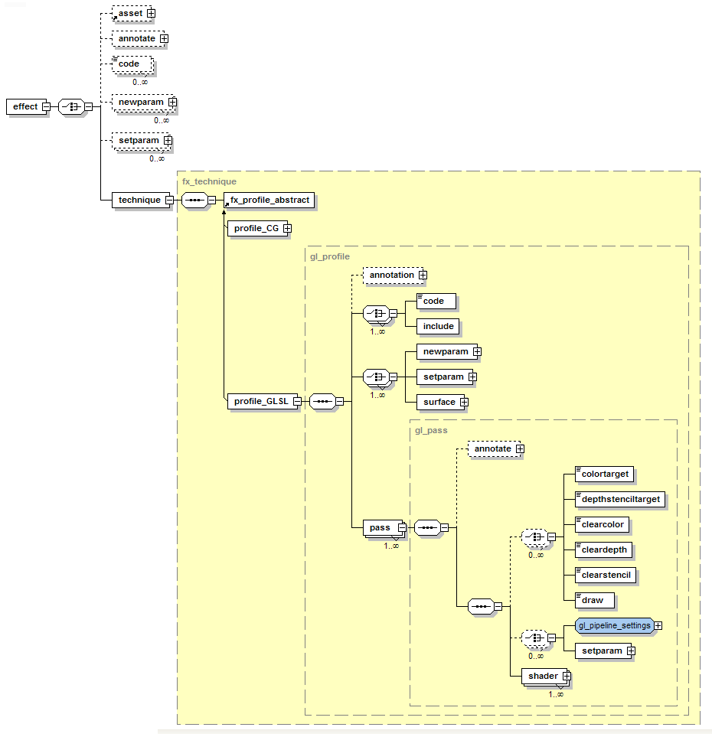
COLLADA FX スキーマ
スキーマは、エフェクトの宣言や、実装を明確にすることで、柔軟性と記述性に重きをおいて設計されています
各シェーダランタイムには、 XML ドキュメントとランタイムAPIが明確に1対1にマッピングがされています

Slide 29
物理シミュレーションファイルフォーマット
物理特性や物理シミュレーション用の標準フォーマットが存在しない
  各 API がそれぞれ独自のファイルフォーマットを持っている
  各 API も各 DCC プラットフォームに独自のエクスポータやプラグインを提供しなければならない
異なる物理エンジン間で同じ物理設定を交換する標準的な方法が何もない
多くの場合、直接プログラムを書く以外に物理シミュレーションを実装するのは不可能に近い

Slide 30
COLLADA フィジックス
COLLADA フィジックスが提供するもの
  基本的な剛体とジョイントモデルに対して物理エンジンAPI非依存な切り口
    重心、内部速度、慣性モーメント、摩擦係数、減衰、重力係数、他
  剛体に対するバウンディングボールやバウンディングボックスを使用した衝突処理または凸包近似による衝突処理
  複合体に対する関節の可動域と自由度
  静的あるいは動的ジオメトリによるシーンの分割

Slide 31
COLLADA フィジックスの動作
シェーダにおけるmaterialと同様に<physics_material>を用いることでオブジェクトの物理属性を指定することが可能
<library_physics_materials>
<physics_material id="WoodPhysMtl">
<technique_common>
<dynamic_friction sid=“X”> 0.12 </dynamic_friction>
<restitution> 0.05 </restitution>
<static_friction sid=“Y”> 0.23 </static_friction>
</technique_common>
</physics_material>
...
</library_physics_materials>

Slide 32
COLLADA フィジックスの動作
フィジックスモデルは剛体と稼動域の制約で表現されます
<library_physics_models>
<physics_model id=“Model1”>
<rigid_body sid="Hammer_Rigid_Body">
</rigid_body>
<rigid_constraint sid=“Rigid_Hinge_Constraint">
</rigid_constraint>
</physics_model>
<physics_model id=“Model2”>
...
</physics_model>
</library_physics_models>

Slide 33
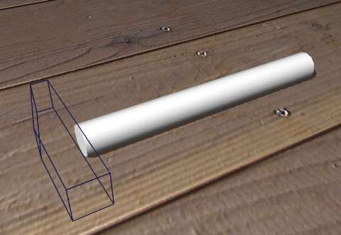
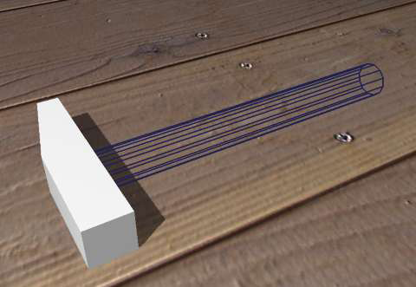
COLLADA フィジックスの動作
剛体は分析的形状と物理的材質または凸包と物理的材質の組み合わせで作成
<rigid_body sid="Hammer_Rigid_Body">
<technique_common>
<mass> 1.25 </mass>
<shape>
<mass> 0.25 </mass>
<instance_physics_material url="#WoodPhysMtl"/>
<instance_geometry url="#hammerHandleForPhysics"/>
</shape>
<shape>
<mass> 1.0 </mass>
<instance_physics_material url="#SteelPhysMtl"/>
<instance_geometry url="#hammerHeadForPhysics"/>
<translate> 0.0 8.0 0.0 </translate>
</shape>
</technique_common>
</rigid_body>

Slide 34
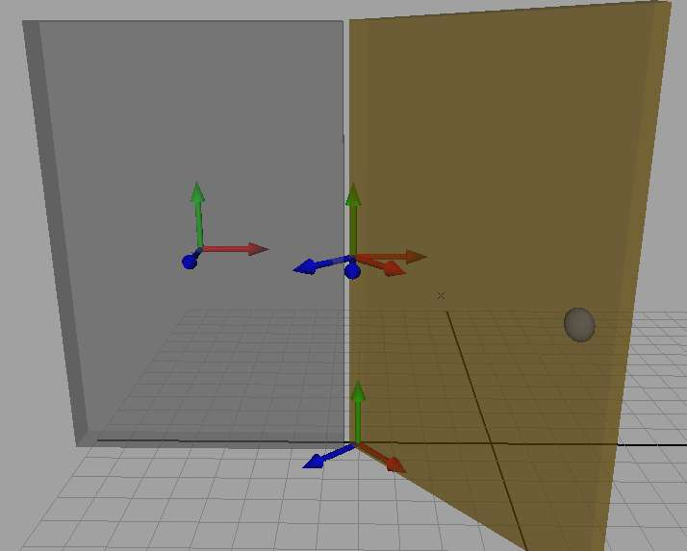
COLLADA フィジックスの動作
複合体では、接合部分に可動域の制約が適用されます
<rigid_constraint id="rigidHingeConstraint">
<ref_attachment rigid_body="#wallRigidBody">
<translate sid="translate">5 0 0</translate>
</ref_attachment>
<attachment rigid_body="#doorRigidBody">
<translate sid="translate">0 8 0</translate>
<rotate sid="rotateX">0 1 0 -45.0</rotate>
</attachment>
<limits>
<swing_cone_and_twist>
<min>0 -90 0</min>
<max>0 +90 0</max>
</swing_cone_and_twist>
</limits>
</rigid_constraint>

Slide 35
テストと標準化
COLLADA はKhronosグループの標準規格である
  標準化活動の1つとしてKhronosはコンフォーマンステストを作成している
DCC プラグインを信頼性を高めるためには、様々なケースをテストし、それぞれが正しい挙動をすることを検証する必要がある
  例えば、COLLADA エクスポータはインポートとエクスポートの規則に従う必要がある
    インポートされたものは、たとえツールで認識されていなくてもエクスポートできる必要がある
    未認識のデータは変換されたり廃棄されたりしてはいけない
ユーザと開発者が協力して、信頼性のある高品質なエクスポータとインポータをすべての DCC アプリケーション向けに作成することが望まれている
この目標に到達するため
  自由に利用可能なテストセットを作成
  主要なエクスポーターすべての適合テストの結果を発表

Slide 36
COLLADA コンフォーマンステスト
目下 500 を超える機能テストは今も増え続けています
COLLADA コンフォーマンステストはKhronos Adoptersであれば有償で利用できます
  Khronos Adopterに登録するには、こちら http://www.khronos.org/members/join
200 Maya テスト
150 XSI テスト
150 3DS Max テスト
30 XML 構文解析テスト

Slide 37

COLLADA と Khronos グループ
Khronos は3D の世界を代表する業界コンソーシアムで、 OpenGL ES、OpenML、などの標準APIの策定を行う
COLLADA は Khronos に移り、協力者、パートナー、および参加者という更に強いコンソーシアムの下で開発は継続
  ソニー・コンピュータエンタテインメントは、Khronosのプロモータとして これまで以上に活発に標準規格の開発に参加
  他のKhronosメンバーも積極的にCOLLADAをサポートしている
    NVIDIA, AVID/Softimage, Autodesk M&E, Feeling Software, Nokia, Emdigoなど

Slide 38
アセット管理ツール
COLLADA の目標は、 交換フォーマットとなるようなフレームワークを提供すること
  ユーザが標準のツールを使用して独自のコンテンツ制作フローを再構成できるようにすること
ツールセットは以下のもので構成される
      1. COLLADA デジタルアセットスキーマ
      2.アセットタグを使った複数のアセット表現
      3. XML技術に基づいた標準規格
      4. オーサリング、バージョン管理、データベース管理用の商用ツール

Slide 39
アセット管理
アセットタグは、アセットの履歴、意味、および用途の記述に使用されるメタデータ
  アセットタグは COLLADA ドキュメントのほとんどのオブジェクトにつけることが可能
  アセットは複数の表現方法を持つことが可能
  タグを使うことで、誰がいつアセットを作ったのかをデータベース全般で追跡することが可能
<asset>
<contributor>
<author>Joe Schmoe</author>
<authoring_tool>Maya Collada exporter v0.7.4</authoring_tool>
</contributor>
<created>2004-12-20T22:10:18Z</created>
<keywords>Blink animation level_04</keywords>
<modified>2004-12-20T22:10:18Z</modified>
<revision>1.04</revision>
<unit name=“millimeter" meter="0.001"/>
<up_axis>Y_UP</up_axis>
</asset>

Slide 40
3DアセットのためのMakefileを目指して
アセットタグにより、コンテンツ制作フローをより効率化することが可能
  親子関係を使用して、編集の影響を受けたアセットのみを再構築したり再エクスポートしたりすることが可能
  アセットタグを使用すると、コマンドライン、パラメータ、ツール、および設定を記憶することができ、自動生成スクリプトを作成することが可能
  アセットタグにより、より細かくバージョン管理システムと協調動作させることも可能
    アセットを何千ものファイルに分割して管理する必要がない
  アセットマネージメントはまだ研究段階なので、COLLADA のワーキンググループに加わって検討を手伝ってください!

Slide 41
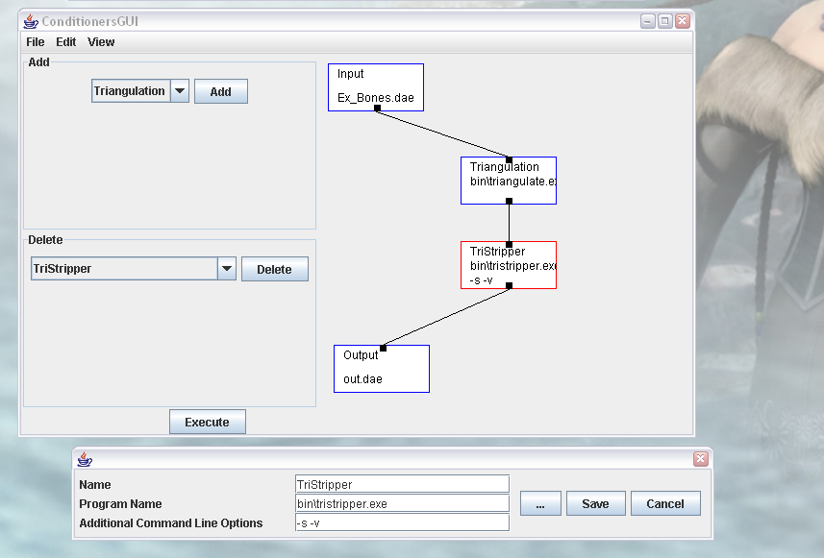
パイプラインエディタ
アセットコンディショナーと呼ばれる結合ツールはグラフでノードをつなげるようにシンプルである必要がある
モジュールのコンポーネントからデータパイプラインを設計すると、実験と最適化が可能
アセットコンディショナーは1つのタスクやアルゴリズムを実行する程度の小さく効率的なプログラム
Javaベースのパイプラインジェネレータ

Slide 42
2006 年開発ロードマップ
1月18 3月 4月24日 6月1日 8月1日 9月1日 10月23日 11月1日 |  | COLLADA v1.4.0 仕様リリース COLLADA技術セミナー(GDC) Khronos ワークグループ(東京) COLLADA v1.4.1 スキーマパッチリリース COLLADA技術セミナー(SIGGRAPH) COLLADA技術セミナー(Eurographics) Khronos ワークグループ(ロンドン) COLLADA 1.4.2 スキーマパッチリリース

Slide 43
まとめ
COLLADAは、対話型エンタテインメント
業界のオープンスタンダード
大学や研究者の皆様、COLLADA を研究してください!
  多くのオープンソースプロジェクトが同調しています
    COLLADA プラグインfor Maya - http://sourceforge.net/projects/colladamaya
    COLLADA DOM - http://sourceforge.net/projects/collada-dom
    COLLADA プラグイン for Blender - http://sourceforge.net/projects/colladablender
    COLLADA プラグイン for OpenSceneGraph - http://sourceforge.net/projects/osgdb-collada
  ツールを作成し、規格を拡張してください
ドキュメントを読んで、以下に公開しているウェブサイトにアクセスしてください: http://khronos.org/collada
Khronos に加入し、ワーキンググループに参加し、規格の策定にご協力をお願いします

